Slide 1

Svatováclavská kaple v katedrále sv. Víta
Je málo míst, kde by se duchovní a státní tradice vázala s tak silným výtvarným zážitkem, kde by byla zhmotněna do tak působivého výtvarného díla jako v kapli sv. Václava v pražské katedrále.
Kaple kolem hrobu zemského patrona z přemyslovského rodu, střežící přístup do komory s korunovačními klenoty, schránka svátostí katedrály a dějiště historických obřadů, je uzavřena v těle katedrály jako její zvláštní jádro.

Slide 2
Kníže Václav
Doba vlády asi 925 - asi 28. září 935 nebo 929
Narození asi 907 Praha (?)
Úmrtí asi 28. září 935 (asi 28 let) Stará Boleslav
Pochován - Katedrála svatého Víta, Václava a Vojtěcha
Předchůdce Vratislav I.
Následník Boleslav I.
Dynastie Přemyslovci
Otec Vratislav I.
Matka Drahomíra ze Stodor

Slide 3
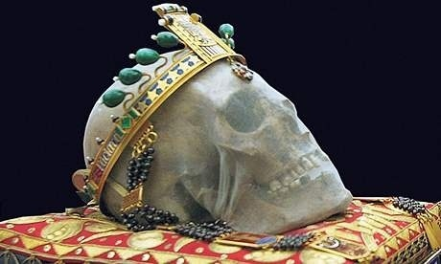
Svatý Václav - ostatky
Byl vychováván svou babičkou svatou Ludmilou a vzdělával se v Písmu (svatém) a v písmu (psaném) na Budči. Jako kníže, po porážce saským králem Jindřichem Ptáčníkem, dokázal zachovat suverenitu českého státu a založil chrám sv. Víta, hlavní kostel knížectví. Byl zavražděn ve (Staré) Boleslavi, sídle svého bratra Boleslava, který díky tomu převzal vládu. Po smrti začal být Václav uctíván jako svatý pro svou zbožnost (vlastnoruční pěstování vína a obilí pro svaté přijímání, péči o chudé, otroky a vězně, stavění kostelů, kácení šibenic a model ap.) a posmrtné zázraky. Později se stal symbolem českého státu, např. v Kodexu vyšehradském, na mincích nebo na Myslbekově pomníku.
Ostatky sv. Václava jsou uloženy na Pražském hradě v katedrále sv. Víta ve svatováclavské kapli. Lebka bývá při slavnostních příležitostech vystavována. Podle nařízení Karla IV. měla na ní spočívat v době mimo korunovační ceremonii tzv. svatováclavská koruna českých králů, kterou Karel symbolicky českému světci věnoval.

Slide 4
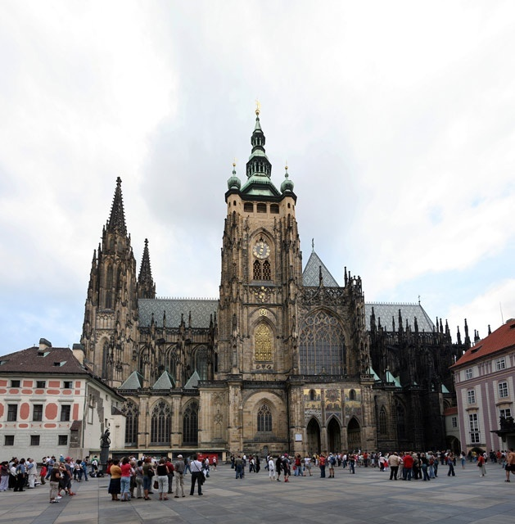
Katedrála svatého Víta, Václava a Vojtěcha je dominantní stavba na Pražském hradě. Jedná se o trojlodní gotickou katedrálu se třemi věžemi a sídelní kostel arcibiskupa pražského. Současná stavba vznikala v několika etapách, byla stavěna v letech 1344–1419, 1490–1510, 1556–1593 a 1873–1929 (západní část). Do roku 1997 byla zasvěcena pouze svatému Vítovi, proto je zkrácené označení katedrála svatého Víta dosud zažitý název.

Slide 5
Vznik a výzdoba kaple
* Kníže Václav dal vybudovat velkou hradní rotundu sv. Víta ( s ostatky sv. Víta).
* R. 932 bylo tělo knížete Václava uloženo v jižní apsidě rotundy (místo hrobu od té doby zůstávalo pevné, i když se stavba měnila).
* Kníže Spytihněv dal vybudovat baziliku. Při její stavbě se patrně využila i část obvodového zdiva staré rotundy, která byla pojata do závěru jižní lodi.
* Karel IV. dal nově upravit kapli a náhrobek sv. Václava:
- r. 1336 pořídil stříbrné sochy 12 apoštolů k výzdobě náhrobku / padly ale na úhradu dluhů krále Jana/
- r. 1346 vyrobena nová královská koruna – svěřena patronu české země Václavovi
- byl otevřen hrob - lebku sv. Václava vsadili do zlaté busty, nad hrob usadili tumbu domečkového tvaru, obloženou zlatem a leštěnými drahými kameny
- bazilika je postupně přestavována na katedrálu
- mezi roky 1358 – 1366 získává kaple novou podobu , na které pracoval Petr Parléř – II. stavitel katedrály (I. stavitelem byl Matyáš z Arrasu)
* Vladislav II.(15. stol.) – rozhodl o dokončení výzdoby kaple. Pověřil výzdobou Mistra litoměřického oltáře.
* Počátkem 16. století je výzdoba kaple definitivně ucelena.
* Ve 20. stol. jsou prováděny restaurátorské práce.

Slide 6
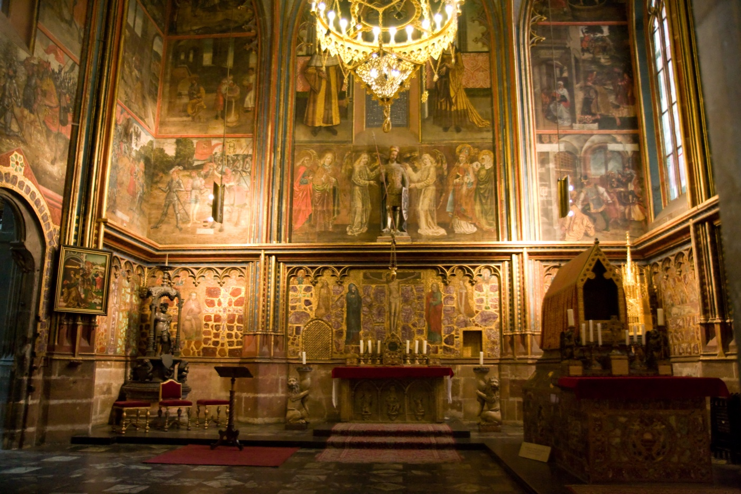
Kaple sv. Václava
Nejvýznamnější z kaplí v katedrále je kaple sv. Václava, postavená nad jeho hrobem. Tuto téměř kubickou místnost P. Parléř, zaklenul do té doby neznámou hvězdicovou klenbou, jejíž podpory se oproti tradičním klenbám přesunuly z rohů místnosti do třetin stěn. Náhrobek s oltářem sv. Václava umístil asymetricky u jižní stěny, aby zůstalo zachováno původní místo. Svatováclavská kaple byla vysvěcena 1367. Obrazy na stěnách kaple jsou rozloženy do dvou částí – obrazy spodní části (1367-1372) a horní části (1506-1509).

Slide 7
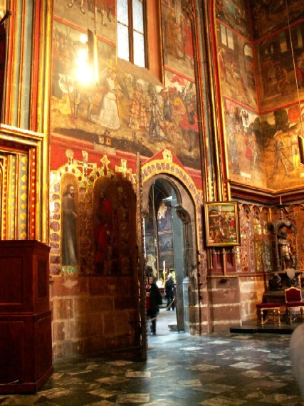
Kaple je zdobena malbami, zlatem, gemami a drahými kameny.

Slide 8
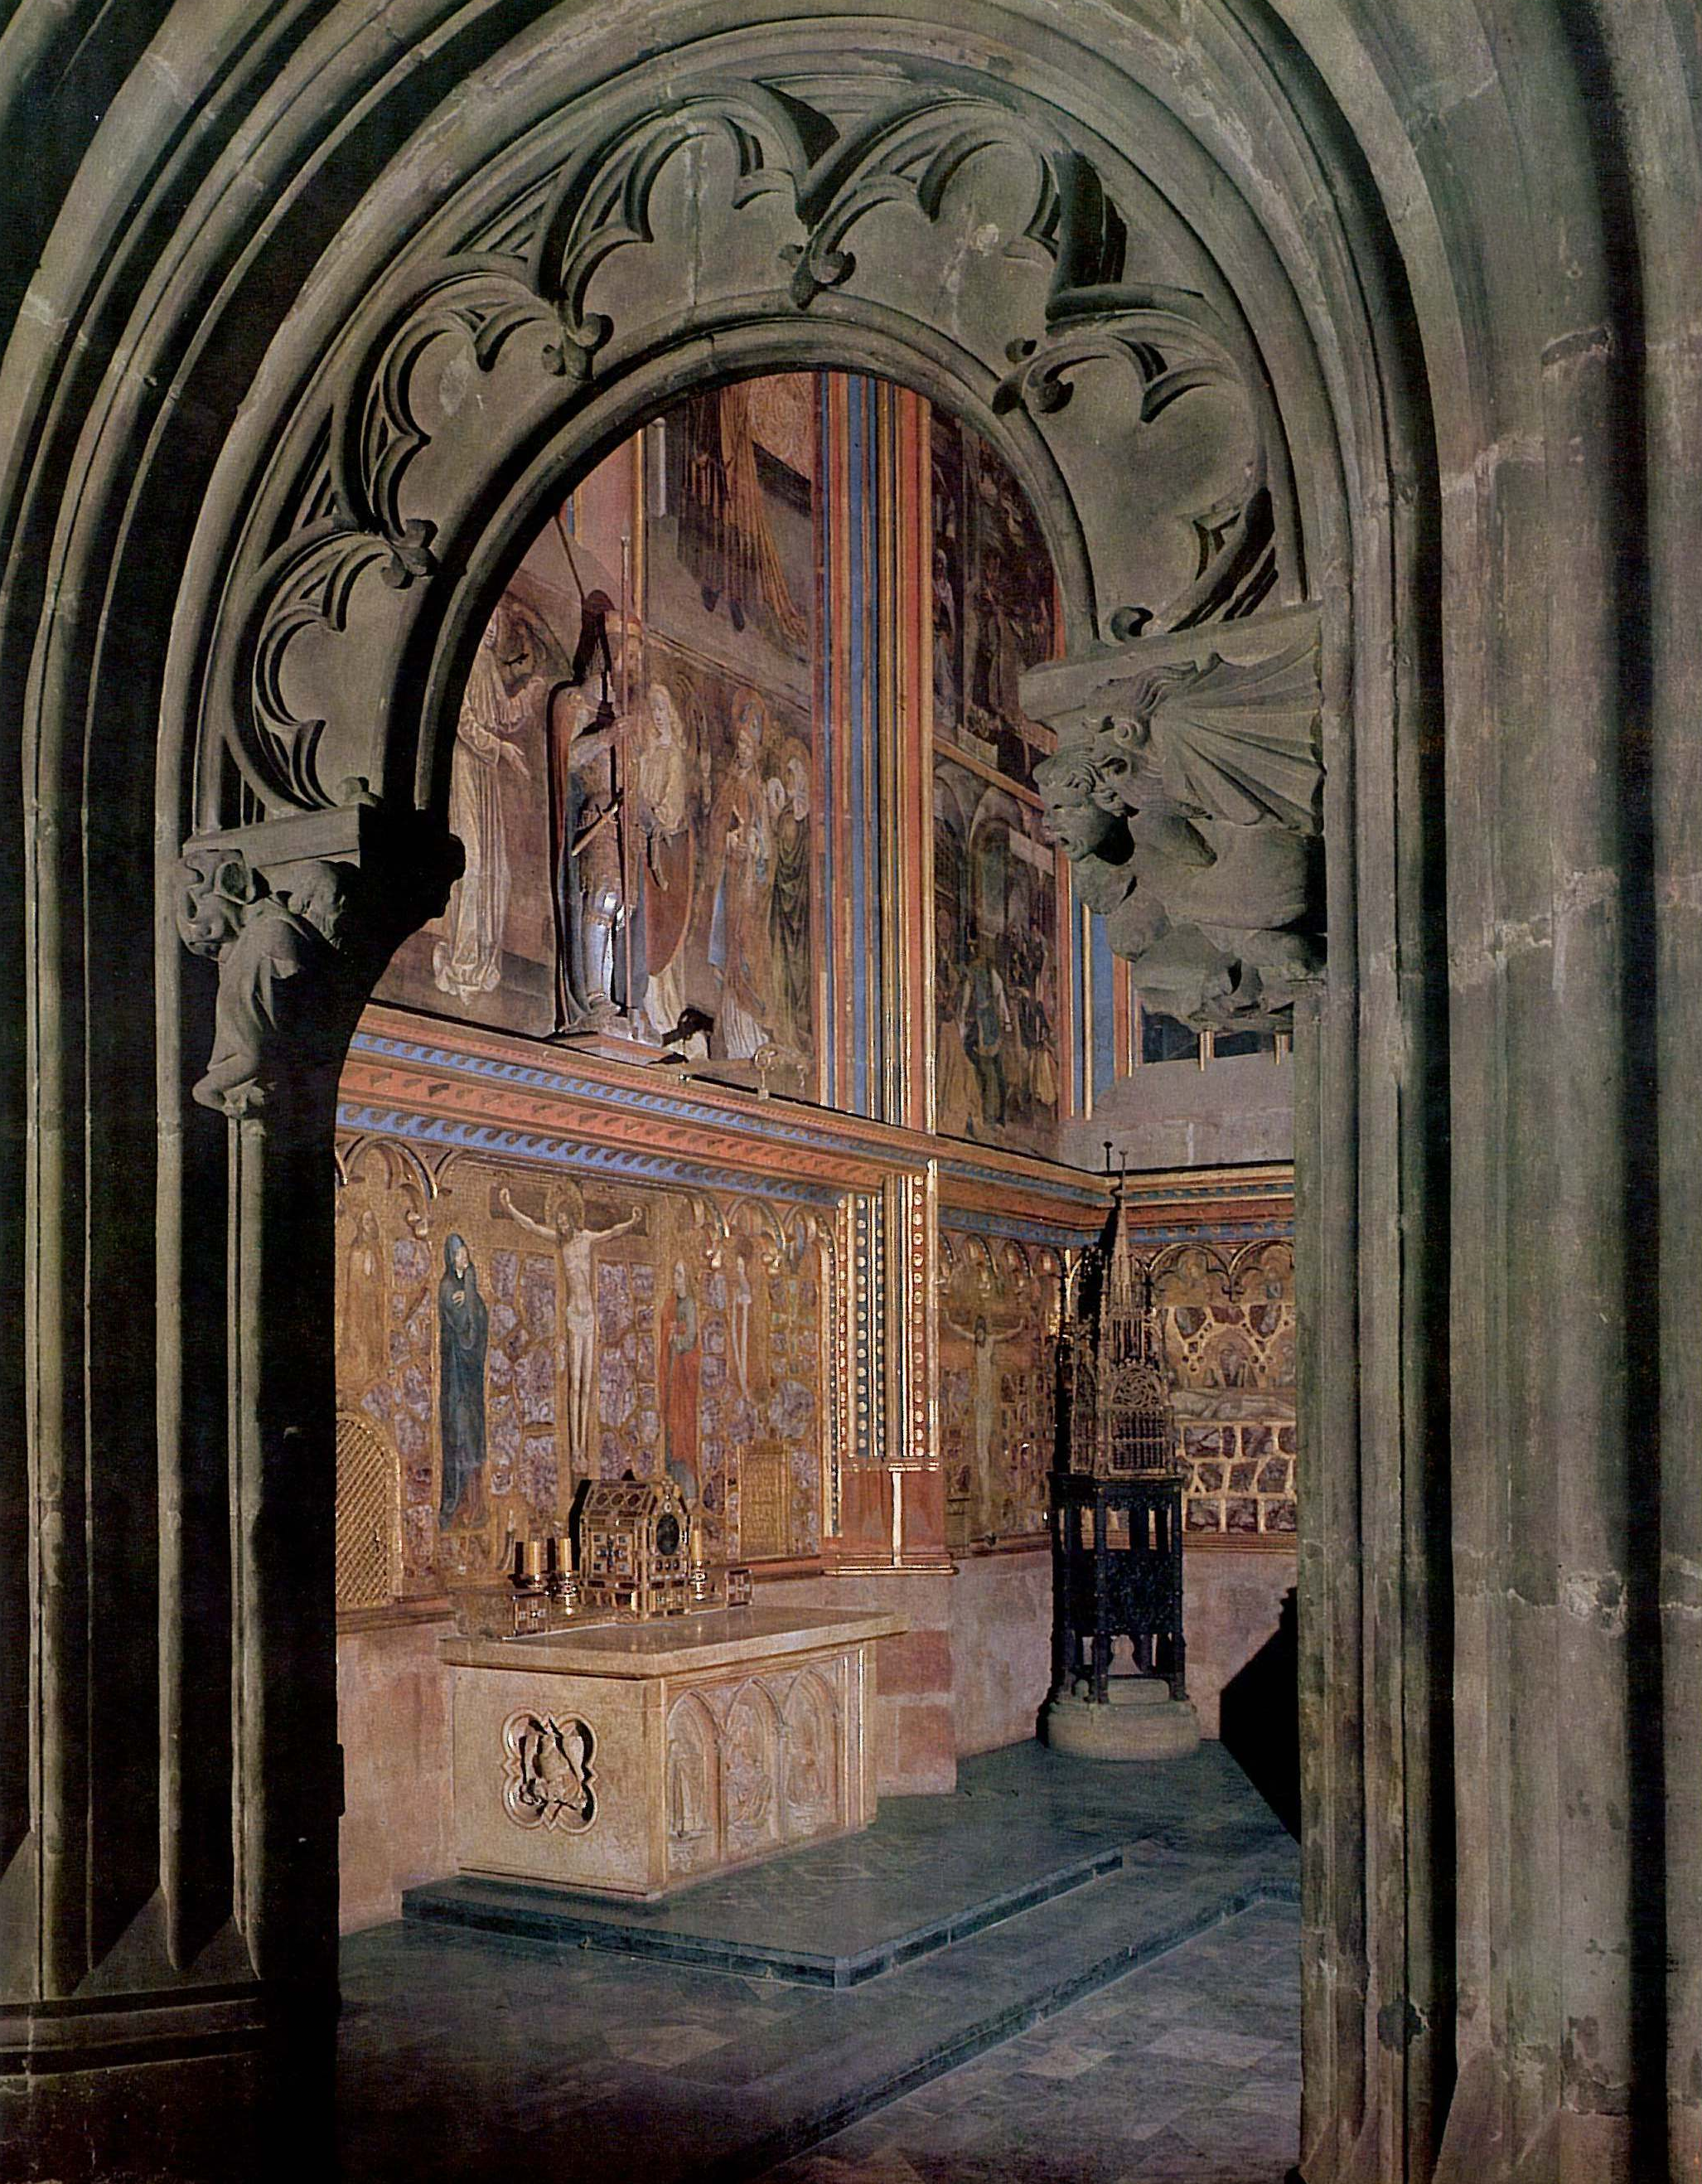
Pohled severním portálem z boční lodi do kaple sv. Václava
Tento vedlejší vstup byl původně používán zřídka, hlavně pro slavnostní nebo liturgicky významné úkony. Vrata zdobí kruh, pocházející podle tradice z kostela sv. Kosmy a Damiána v Boleslavi. Po stranách portálu vpravo konsola s Jidášem, vlevo se sv. Petrem v jehož podobě se patrně ukrývají rysy stavitele kaple -
Petra Parléře.

Slide 9
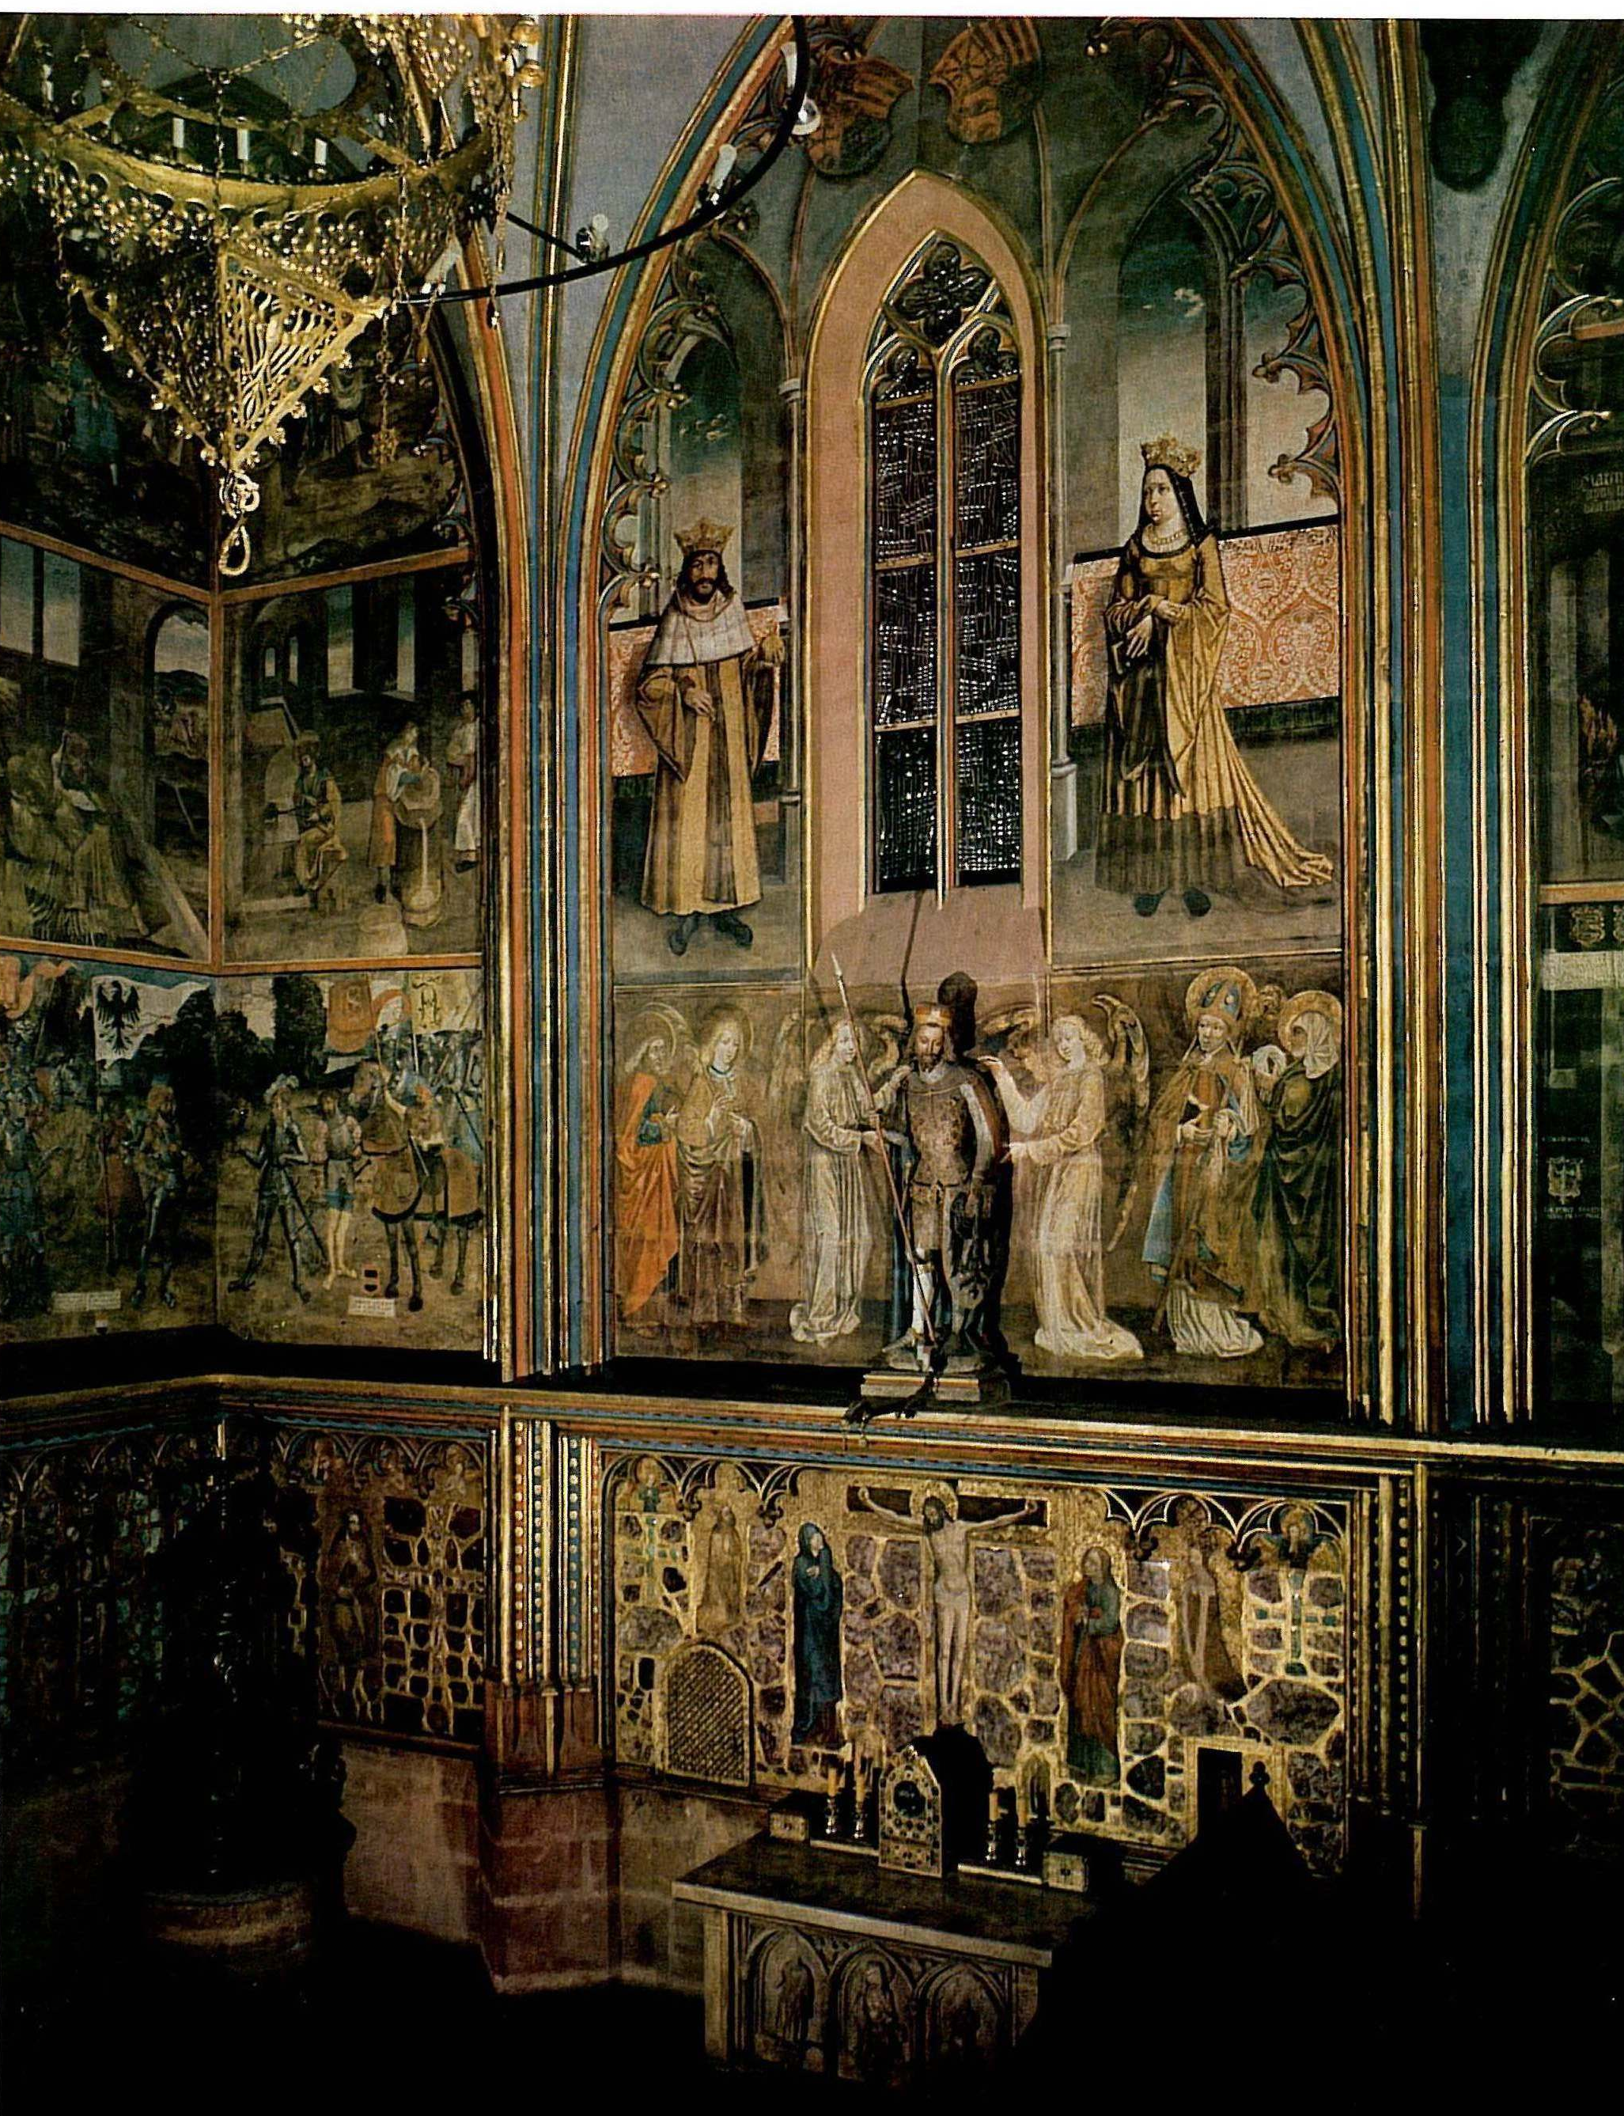
Pohled na čelní, východní stěnou kaple s Parléřovou sochou sv. Václava
Pod římskou votivní obraz Ukřižování s klečícím císařem Karlem IV. a císařovnou Alžbětou Pomořanskou. Gotická oltářní mensa, přenesená z kaple sv. Anny. Na ose nad prvním donátorským párem podobizny Vladislava II. a královny Anny , za jejichž vlády vznikly nástěnné malby v horní části kaple.

Slide 10
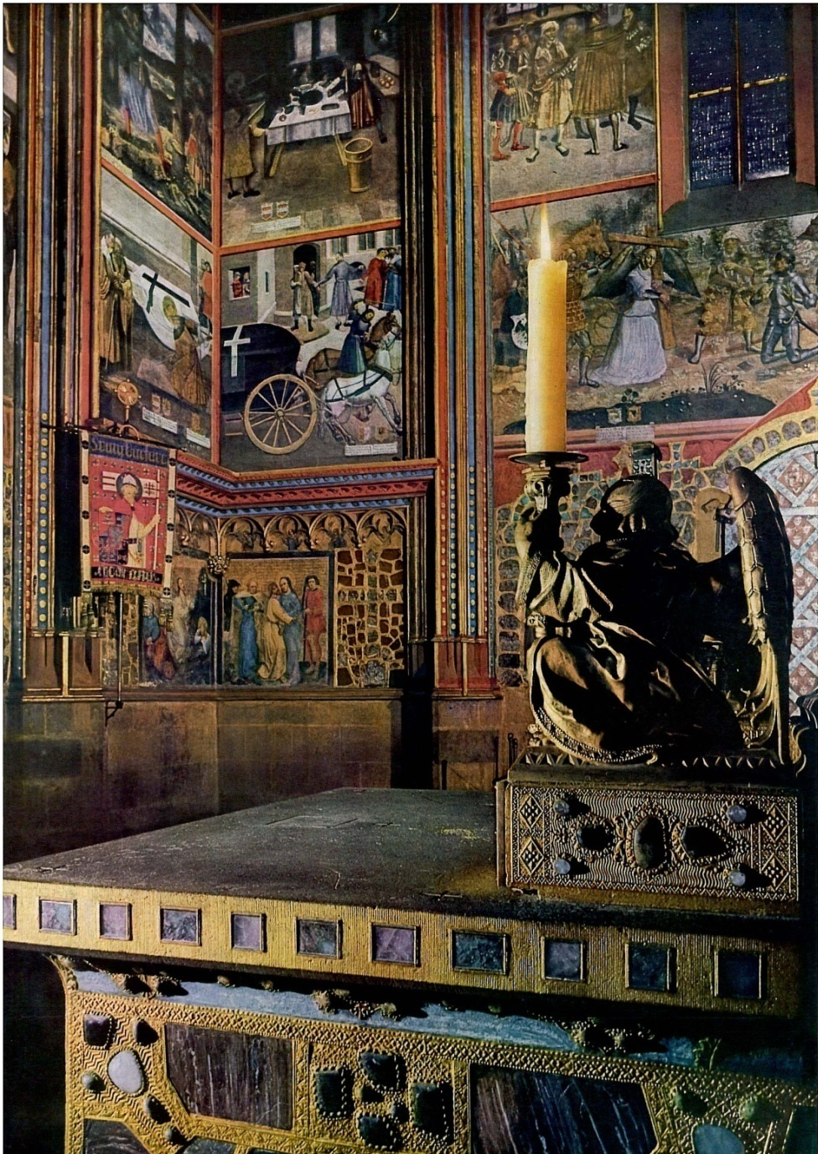
Pohled na severní stěnu kaple a severovýchodní kout
V prvním pásu na římsou scény souboje sv. Václava se zlickým vévodou Radslavem. V prostředí snímku oltář, pořízený po opravě kaple 1912-13, anděl se svícnem od Stanislava Suchardy.

Slide 11
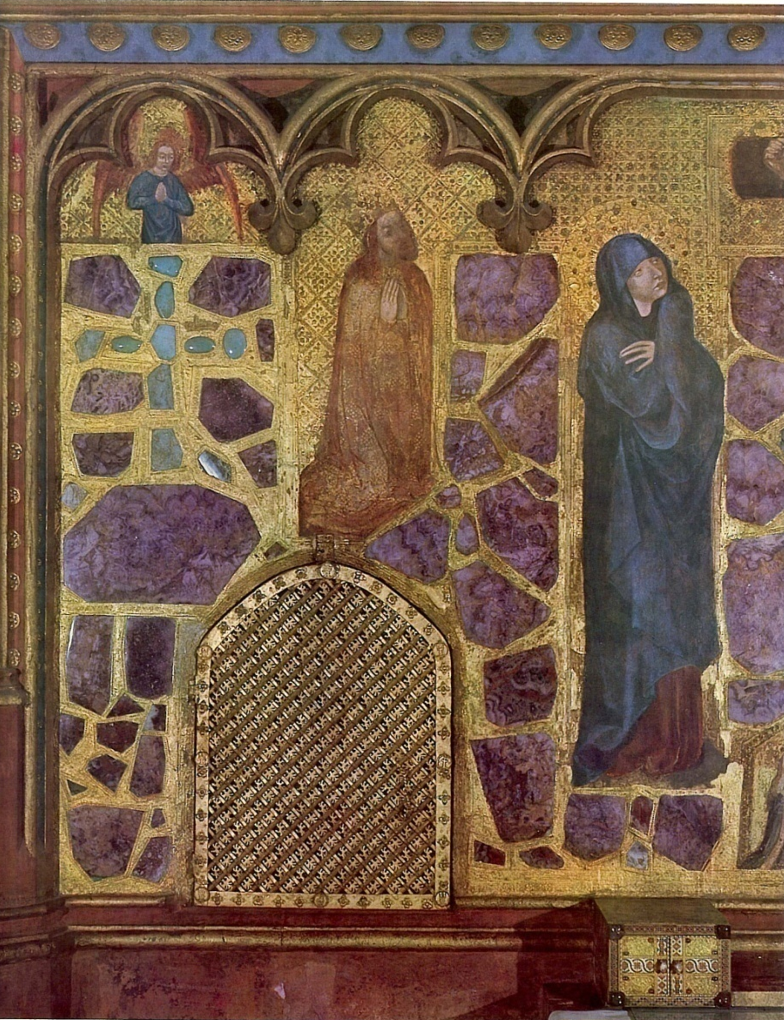
Levá část votivního obrazu na východní stěně kaple
Klečící císař Karel IV. a P. Maria z Ukřižování. Obraz z let 1367-1372, zčásti s pozdně gotickou přemalbou. Čelní stěna vyniká vybranými kusy polodrahokamu; pod nohama klečícího císaře je kovová zlacená mřížka s heraldickými motivy, práce kováře Václava, patrně z roku 1373.

Slide 12
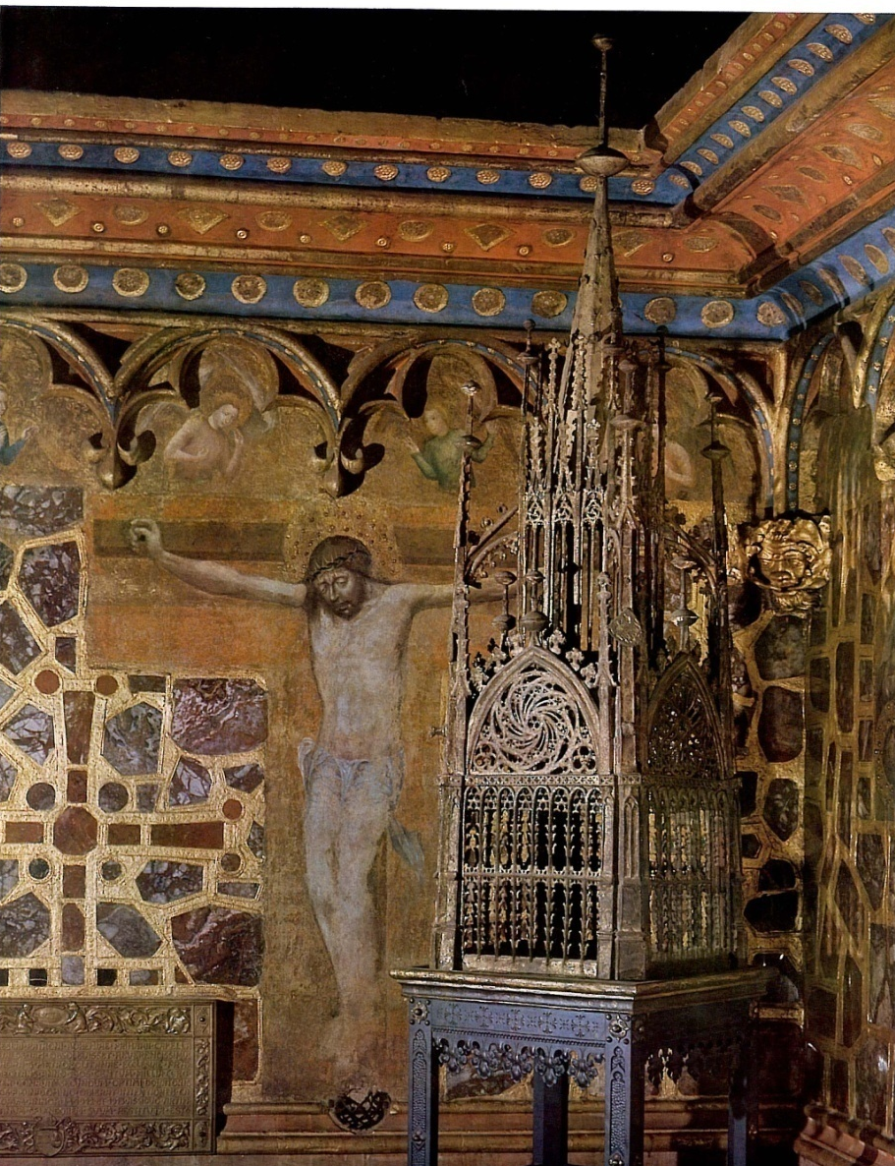
Kované, původně zlacené sanktuarium
Dílo kováře Václava, za něž byl r. 1375 odměněn 20 kopami grošů. V pozadí Ukřižování a konsola s maskou divého muže. Andělé pod římsou v této části patří k nejlépe zachovaným partiím malířské výzdoby 14. století.

Slide 13
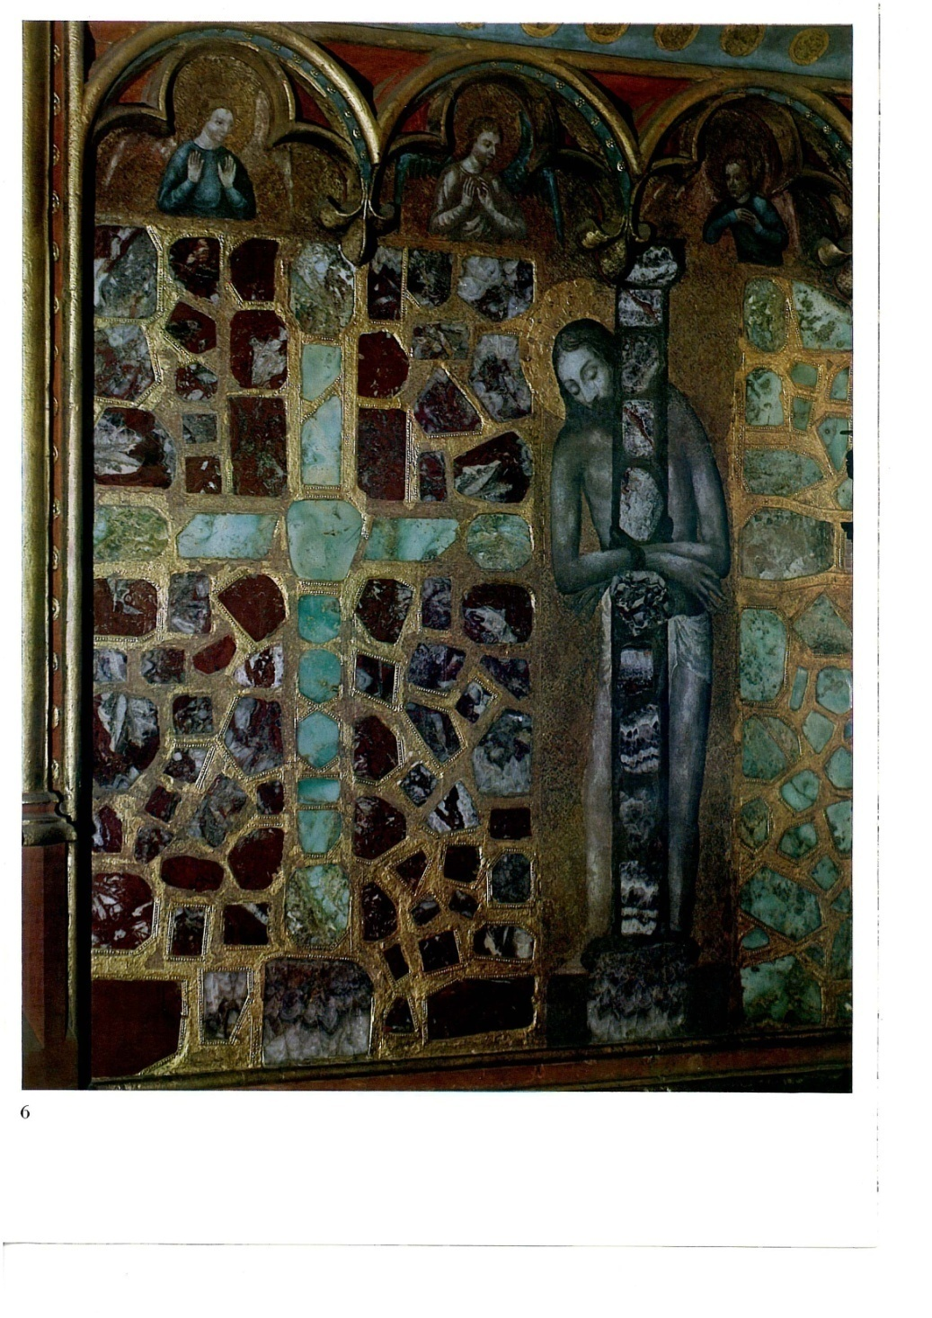
Kristus u sloupu
Jedna za scén pašijového cyklu 14. století, v niž se malba nejtěsněji prolíná s dekorativní technikou vykládaní polodrahokamy.
Postup práce: nejdřív byla provedena nástěnná malba, potom došlo k inkrustaci ametysty, karneoly a chalcedony. V obloucích lemuje obrazy, v mezerách tvoří kříže a někde nahrazuje část malby. Spáry kamenů spojují zlacené pásky s raženými puklicemi ve tvaru rozet, lilií, heraldických tvarů lvů a orlic.

Slide 14
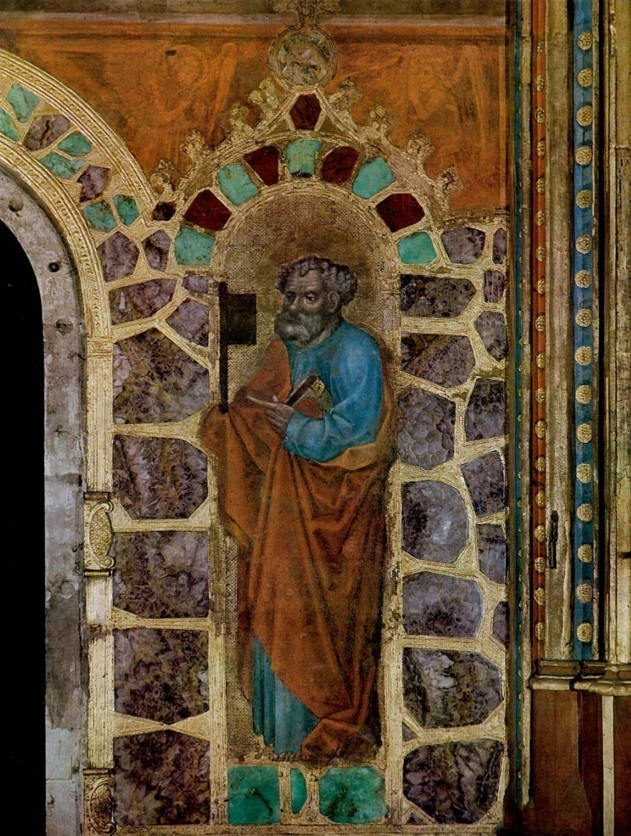
Sv. Petr
Postava z právě strany slavnostního západního vstupu do kaple. Petr a Pavel, knížata apoštolů, strážci rajské brány, tu střeží hlavní portál kaple.

Slide 15
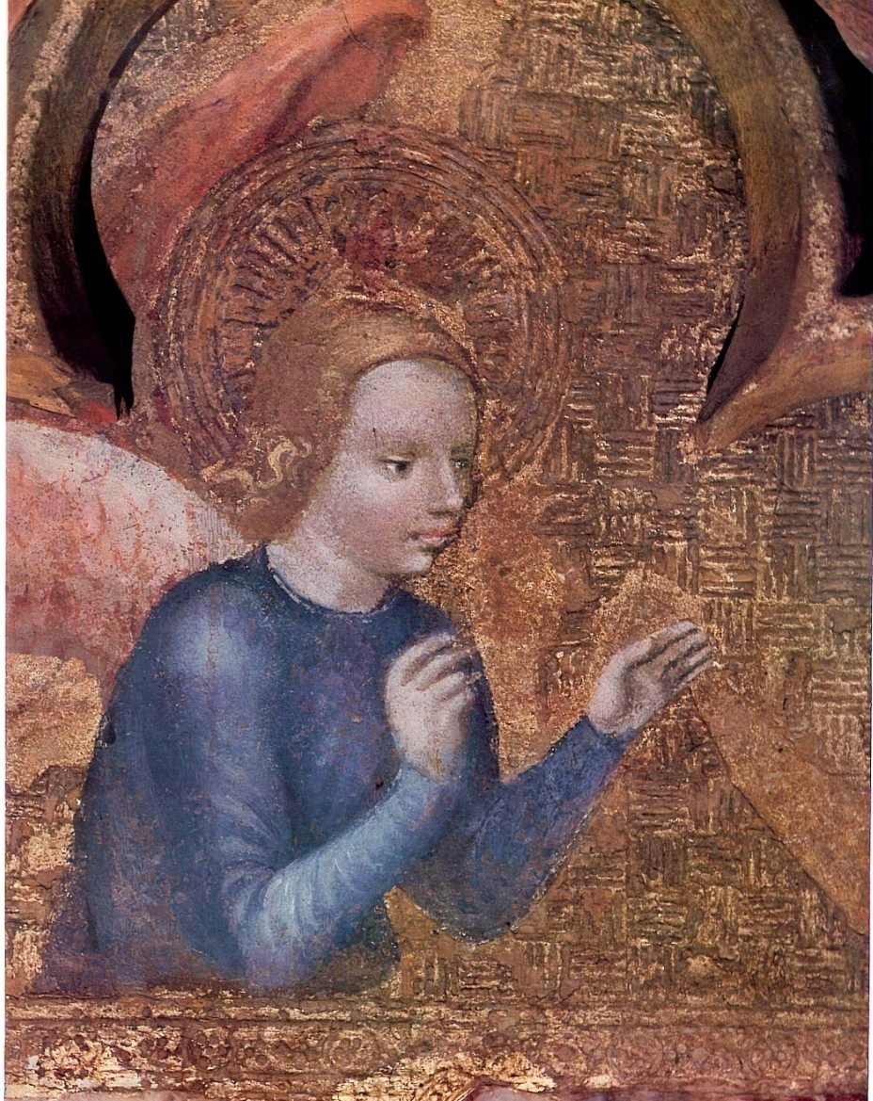
Polofigura anděla z jihovýchodního kouta kaple nad obrazem Ukřižovaného. Malba je ze 14. století s bohatou světelnou modelací.

Slide 16
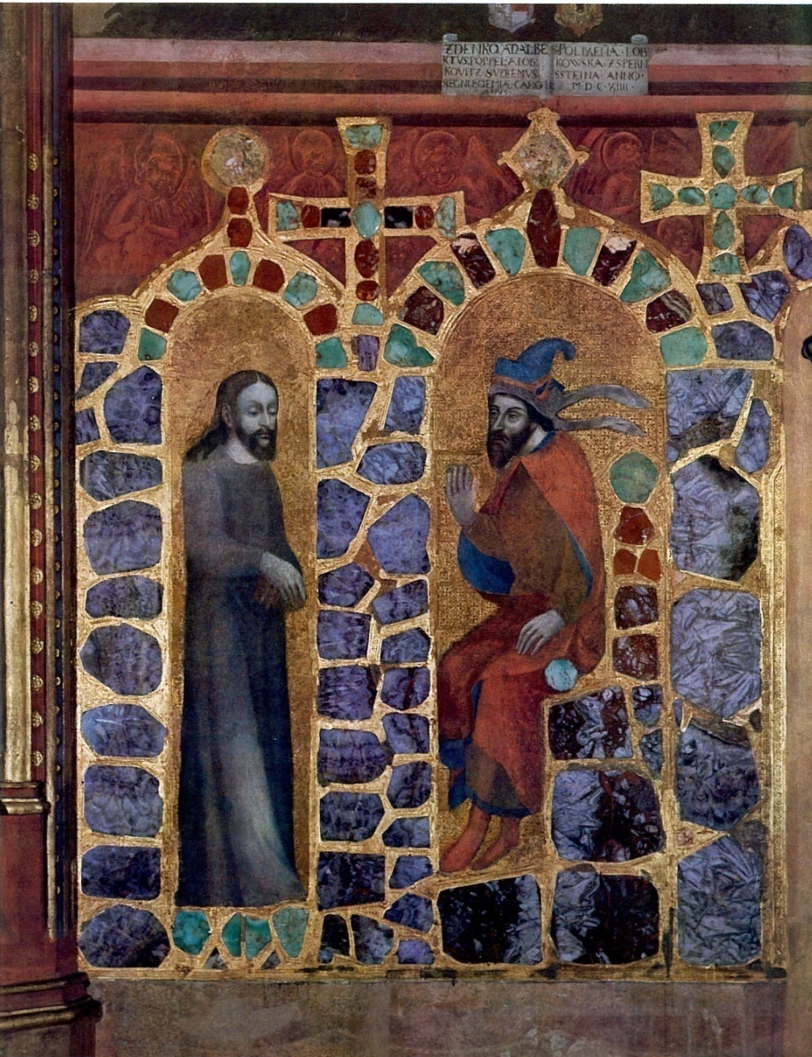
Kristus před Pilátem

Slide 17
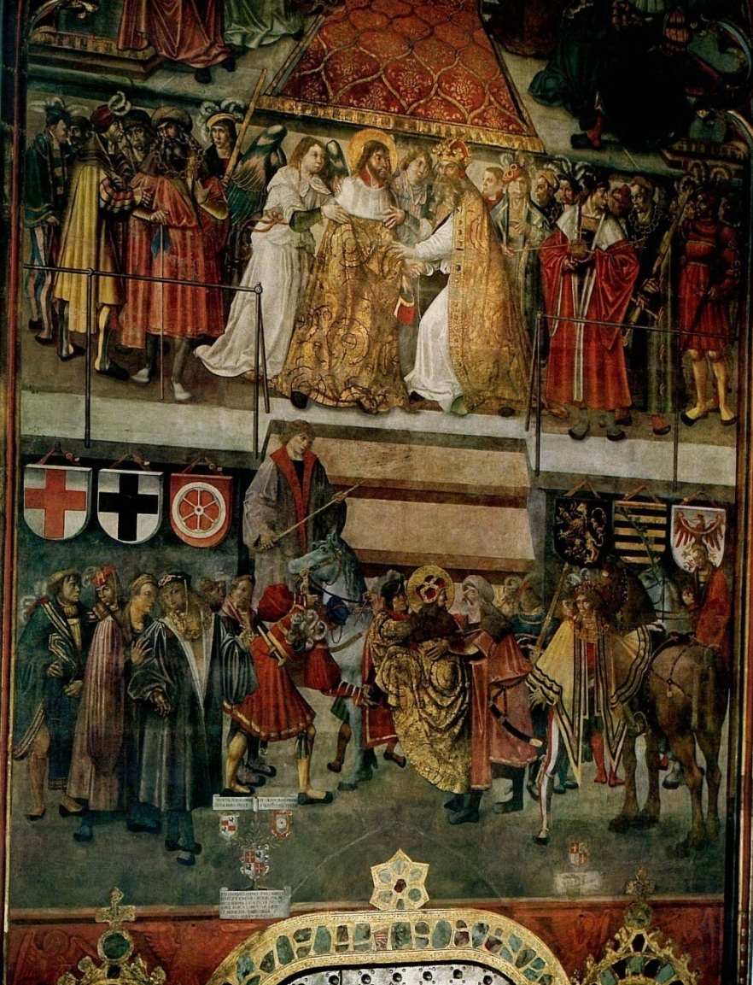
Pohled na západní stěnu s hlavním vstupem do kaple
Přijetí sv. Václava na sněmu. V dolním pásu sesedají kníže s družinou z koní, v horním vítá císař Jindřich Ptáčník Václava, provázeného anděly, a chystá se jej uvést do síně, kde čekají kurfiřti.

Slide 18
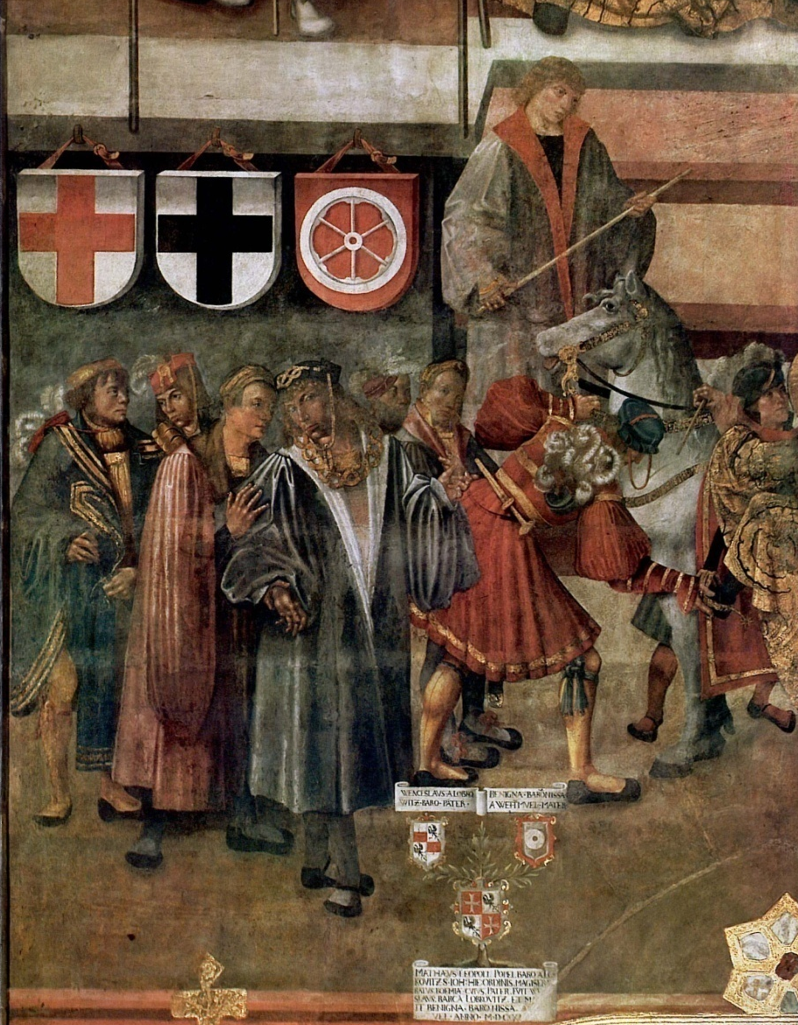
Část obrazu příjezd sv. Václava na sněm
Levá polovina scény s družinou císaře Jindřicha, která přišla uvítat přijíždějícího knížete Václava. V postavě panoše na schodišti bývá hledaná podoba autora inkonografického rozvrhu maleb.

Slide 19
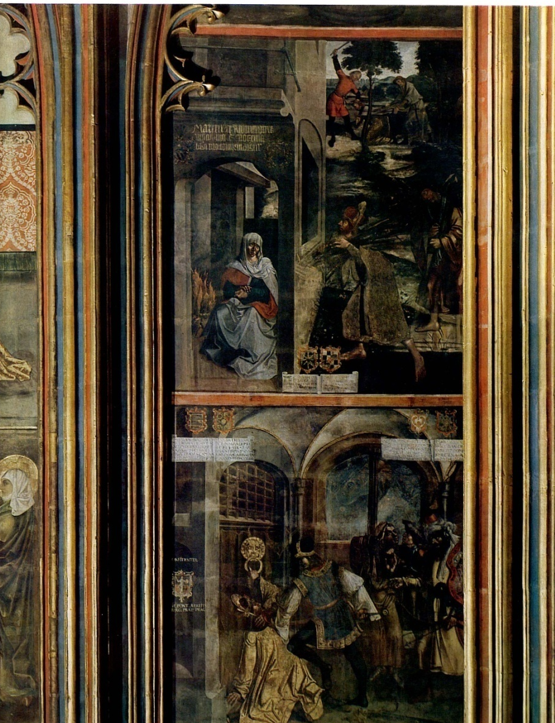
Pole na západní stěně přiléhající k dvojici oken, mají v kapli nejlepší osvětlení. Scény, které je zaplňují, patří také k umělecky nejvýznamnějším. Právě v těchto místech jsou pod malbou Mistra litoměřického oltáře rozsáhlé zbytky starší malířské vrstvy.

Slide 20
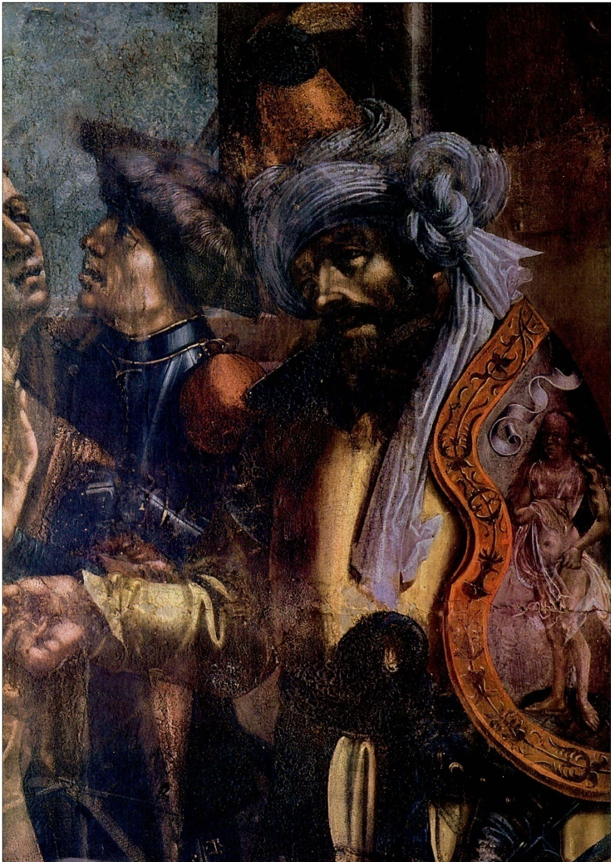
Detail obrazu Zavraždění sv. Václava
V obrazech z doby kolem r. 1500 se často objevují postavy v kostýmech orientálců, jejichž role však není jednoznačná. Zde patří stařec do pohanské družiny Boleslavovy, jak dosvědčuje i motiv polonahé ženské postavy na štítě. Detail patří k nejlepším ukázkám malby Mistra litoměřického oltáře v kapli.

Slide 21
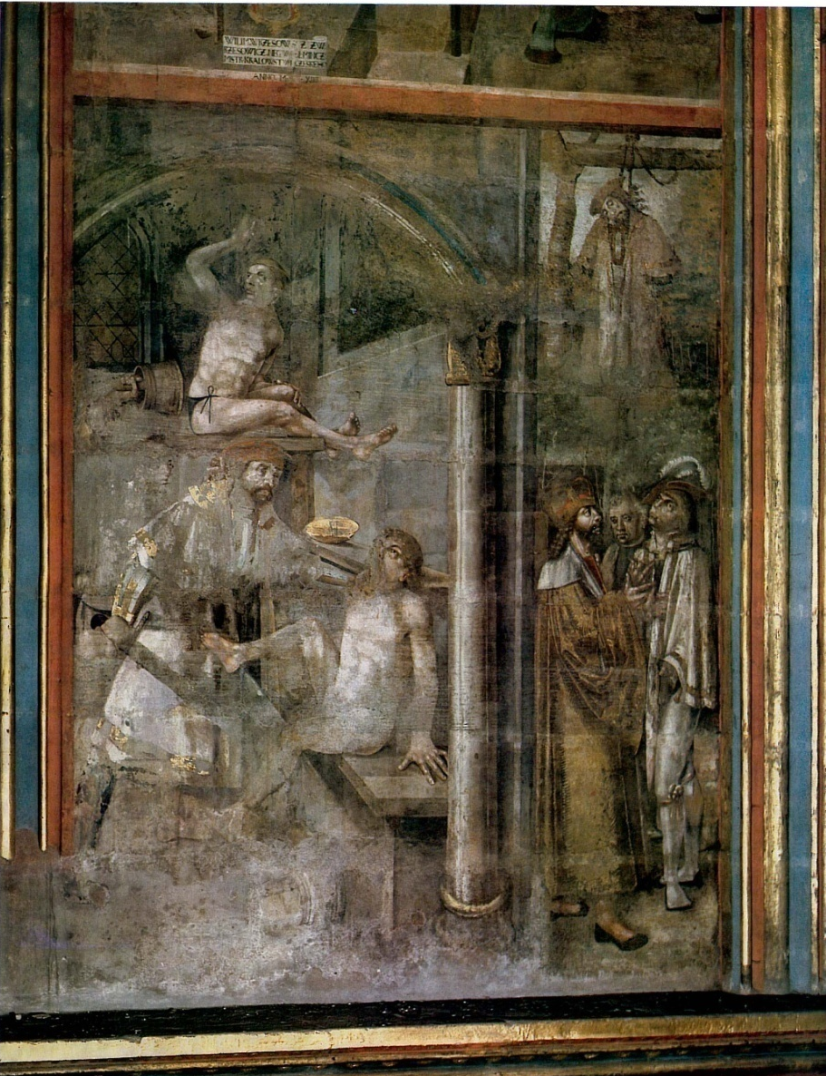
Podiven potrestal v lázních vrahy sv. Václava a byl oběšen
Poškozený obraz na jižní straně kaple. Na opukových kvádrech, které zde tvoří podložku, malba značně trpěla. Fragment nicméně patří také k nejlepšímu obrazům Litoměřického mistra v kapli.

Slide 22
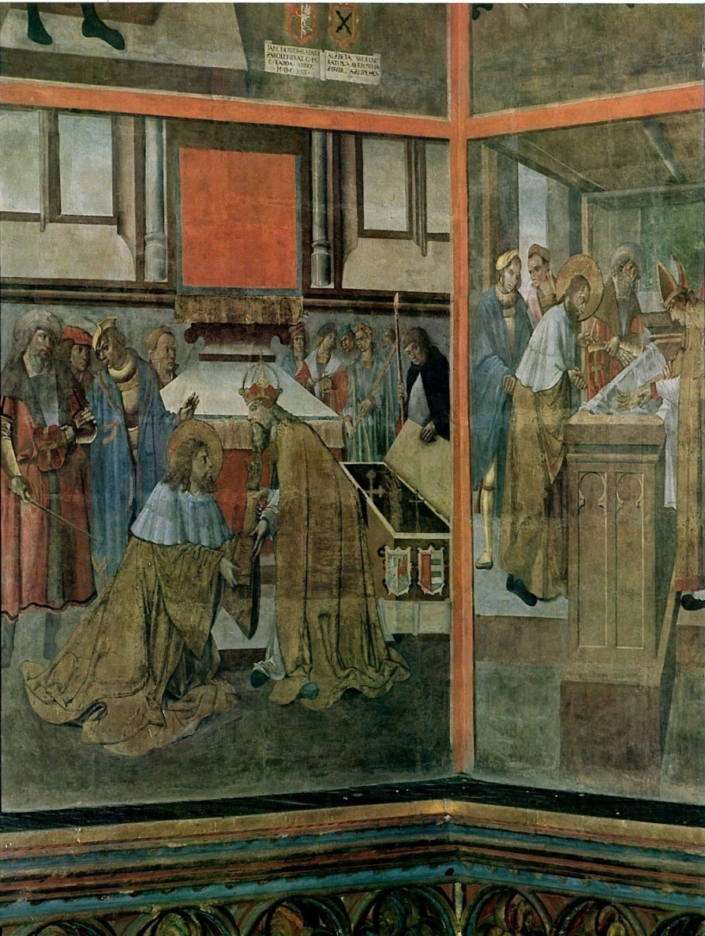
Pohled do jihozápadního kouta kaple se scénami :
Sv. Václava přijímá a ukládá ostatek sv. Víta

Slide 23
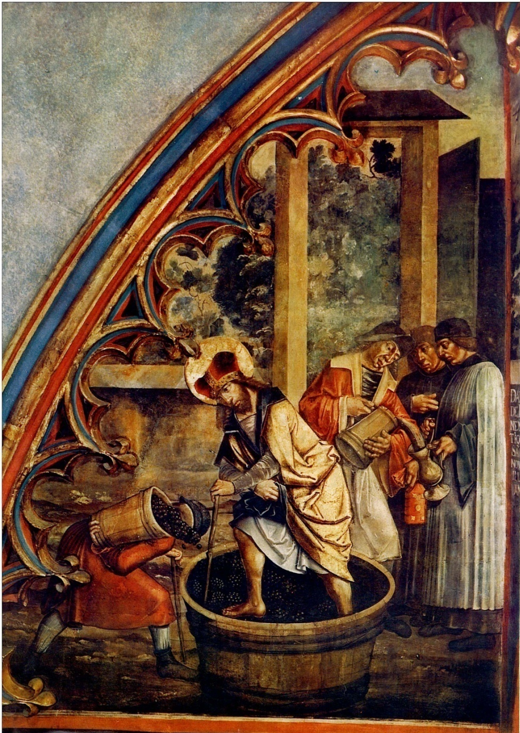
Sv. Václav lisuje víno

Slide 24
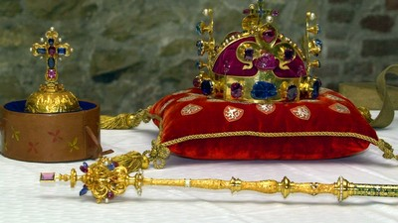
Korunovační klenoty
Vedle kaple svatého Václava vznikla do roku 1368 jižní předsíň a v jejím patře korunní komora, kde jsou uloženy české královské korunovační klenoty.
V r.1341 nechal Karel IV. vyrobit podle staré přemyslovské koruny korunu novou. V r.1347 byla poprvé použita ke korunovaci; později si ji na hlavu posadilo 21 českých králů. Tento symbol moci nepatřil královi, ale patronu země české sv. Václavovi. Koruna spočívala ve svatovítském chrámu na Václavově lebce. Ke korunovaci si jí panovník pouze půjčoval. Po ukončení korunovace musela být do západu slunce vrácena do svatováclavské kaple.
Koruna váží 2358 g. Dvě třetiny váhy tvoří zlato o ryzosti 22 karátů, zbytek 20 perel a 96 drahokamů.

Slide 25
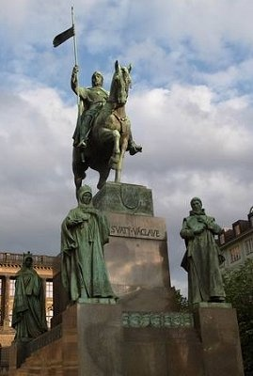
Pomník svatého Václava na Václavském náměstí v Praze
Jeho autorem je nejvýznamnější český sochař přelomu 19. a 20. století Josef Václav Myslbek, který na něm pracoval více než třicet let. Spoluautory sousoší byli architekt Alois Dryák (architektonická úprava) a sochař Celda Klouček (ornamentální výzdoba). Sousoší je symbolem české státnosti.
Celý monument tvoří sousoší patronů české země, jemuž vévodí nejvýznamnější z nich, svatý Václav. Skládá se z mohutného kvádrového podstavce, na němž je umístěna vlastní jezdecká socha a z postav sv. Prokopa, sv. Anežky české, sv. Ludmily a sv. Vojtěcha, stojících na pilířích, vycházejících ze spodního, společného základního soklu. Celé sousoší měří na výšku i s Václavovým kopím 7,2 metru. Vlastní socha sv. Václava váží něco kolem 5,5 tuny. Sousoší je zhotoveno z bronzu.

Slide 26
Svatováclavský chorál z 12. stol.
Svatý Václave, vévodo české země kníže náš, pros za nás Boha, svatého Ducha, Kriste eleison.
Ty jsi dědic české země, rozpomeň se na své plémě. Nedej zahynouti nám ni budoucím, svatý Václave, Kriste eleison.
Pomoci my tvé žádáme, smiluj se nad námi, utěš smutné, zažeň vše zlé, svatý Václave, Kriste eleison.

Slide 27
Zdroje:
http://cs.wikipedia.org/wiki/Svat%C3%BD_V%C3%A1clav
Josef Krása
SVATOVÁCLAVSKÁ KAPLE

